Slide 1
《网络互联网技术》
第2章 交换技术基础

Slide 2
【单元背景】

Slide 3

学习目标
◆ 局域网体系结构
◆ 以太网基础
◆ 交换技术基础
◆ 认识交换机设备
◆ 交换机设备工作原理

Slide 4
学习目标
通过本章的学习，希望您能够：
理解数据链路层的MAC子层和LLC子层
理解以太网的工作原理和发展
理解冲突域的概念
掌握以太网的帧格式
掌握交换机的工作原理
掌握初始配置交换机的方法

Slide 5
2.1 局域网体系结构
2.1.1 什么是局域网
局域网LAN（Local Area Network）是一种在有限的地理范围（如一所学校或机关内），内将大量PC机及各种设备互连一起，实现数据传输和资源共享的计算机网络。社会对信息资源的广泛需求及计算机技术广泛普及，促进局域网技术的迅猛发展。在当今计算机网络技术中，局域网技术已经占据十分重要的地位。
组成局域网特点的三要素分别是：网络拓扑、传输介质与介质访问控制方法。

Slide 6
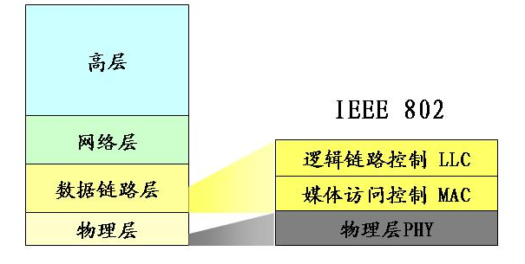
数据链路层的MAC子层和LLC子层
以太网数据链路层分为两个子层：
媒体访问控制（MAC）子层：制定如何使用传输媒体的通信协议
数据帧的封装和解封装，包括寻址和错误检测
介质的管理，包含介质分配（避免碰撞）和竞争裁决（碰撞处理）
设置网络设备的硬件地址（MAC地址），用以识别物理设备
逻辑链路控制（LLC）子层：控制信号交换和数据流量
控制信号交换和数据流量
对上层可以提供面向连接或者无连接的服务

Slide 7
2.1.3 MAC子层功能
局域网的组网种类繁多，其媒体接入控制的方法也各不相同。MAC子层靠近物理层，作为连接网络媒体接口，利用 MAC 地址识别物理设备，需要和传输媒体协同通信。
MAC子层在通讯中的主要功能有：
数据帧封装和解封装；
MAC寻址和错误检测；
介质管理，包括介质分配（避免碰撞）和竞争裁决（碰撞处理）。
除以上功能之外，MAC子层还提供物理地址的识别功能。

Slide 8
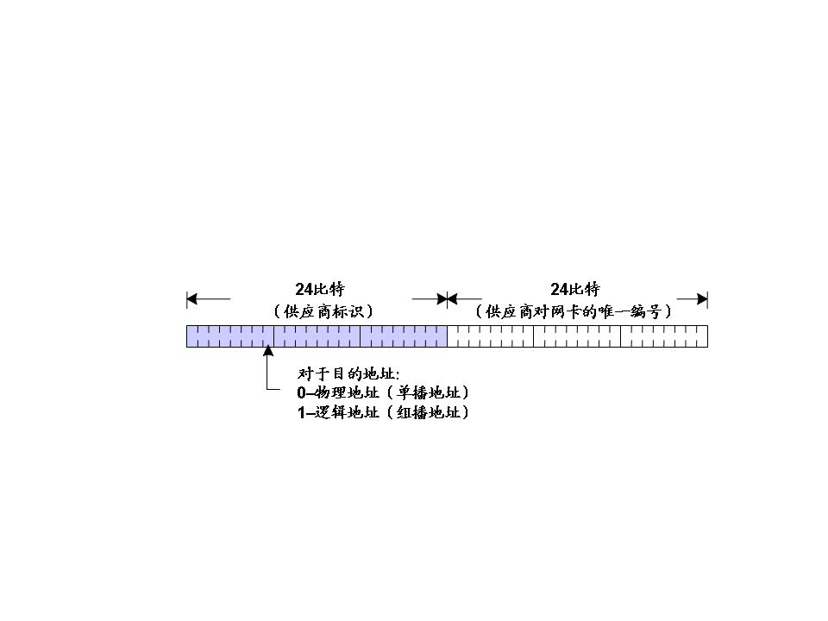
MAC地址的结构
由48位二进制数组成，
前24位是厂商识别码，后24位是节点标识符
如：00-1A-A9-77-F3-14中00-1A-A9代表锐捷厂商设备
通常表示为12个16进制数
如：00-1A-A9-77-F3-14 或 001A.A977.F314

Slide 9
MAC地址的分类
分为三类：
单播：第1个字节的最低位为0，可作为目的地址和源地址
组播：第1个字节的最低位为1，仅能作为目的地址
广播：48位全部为1
48bit
对于目的地址：
0-单播地址
1-组播地址

Slide 10
2.1.4 LLC子层功能
LLC子层位于MAC子层之上，它的主要工作是控制信号交换和数据流量通讯。LLC子层需要其连接的网络层提供面向连接或者无连接的服务，解释上层网络层通信协议传来的命令，并且产生响应，在传送过程中克服可能发生种种问题：如数据发生错误，重复收到相同的数据，接收数据的顺序与传送的顺序不符等。

Slide 11

课程议题
以太网概述

Slide 12
以太网概述
最初的以太网使用粗同轴电缆为传输介质，为共享式以太网，会产生冲突
以太网利用CSMA/CD算法解决共享信道内的信道争用和冲突问题
以太网的发展：
20世纪70年代产生于施乐公司
1978年，DEC公司、Intel公司和Xerox拟定了一个针对10Mbps以太网的标准，成为DIX标准
1983年，DIX标准演变成IEEE 802.3标准
随着以太网技术的发展，百兆、千兆、万兆的标准相继出台

Slide 13

共享信道内的冲突问题
任意时刻信道只能传输一路数据
每台主机发出的数据可以被其他所有主机所接收
如果有两台主机同时发送数据，则产生冲突
这些主机所处的范围称为冲突域。
冲 突

Slide 14
CSMA/CD
CSMA/CD：带有冲突检测的载波侦听多路访问（Carrier Sense Multiple Access/Collision Detect）
载波侦听：发送节点在发送数据之前，必须侦听传输介质（信道）是否处于空闲状态。
多路访问：具有两种含义，既表示多个节点可以同时访问信道，也表示一个节点发送的数据可以被多个结点所接收。
冲突检测：发送节点在发出数据的同时，还必须监听信道，判断是否发生冲突

Slide 15

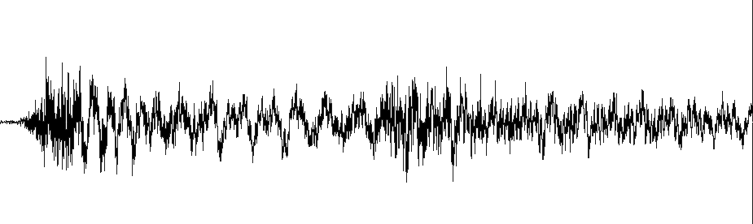


CSMA/CD
冲 突
如果两台主机同时监听到信道空闲并发生数据，则发生冲突
主机在发送数据前监听信道，如果空闲，则发送；如果忙，则退避等待
发送阻塞信号并退避等待

Slide 16
CSMA/CD
需要最小帧长度64Byte的限制，以便冲突能够被检测到
优点：
原理简单，技术上容易实现，不需集中控制，不提供优先级控制
缺点：
在网络负载增大时，发送时间增长，发送效率急剧下降

Slide 17
常见以太网技术标准
名称 | 介质 | 距离 | 速率 | 拓扑
10Base-5 | 同轴电缆 | 500m | 10Mbps | 总线型
10Base-2 | 细同轴电缆 | 185m | 10Mbps | 总线型
10Base-T | 3类非屏蔽双绞线 | 100m | 10Mbps | 星型
100Base-TX | 5类非屏蔽双绞线 | 100m | 100Mbps | 星型
100Base-FX | 光纤 | 412m | 100Mbps | 星型
1000Base-SX | 短波光纤 | 260m | 1Gbps | 星型
1000Base-LX | 长波光纤 | 440m (多模) 5000m (单模) | 1Gbps | 星型
10、100、1000代表传输速率
Base代表基带传输
最后一位代表线缆类型
5代表同轴、2代表细同轴、T代表双绞线、FX代表光纤

Slide 18
2.2.2 以太网技术发展
Xerox公司开发以太网获得巨大成功。1978年，DEC公司、Intel公司和Xerox拟定了针对10Mbps以太网标准，称为DIX标准。经过两次修改以后，1983年变成IEEE 802.3标准。
10BASE5
最早使用粗同轴电缆以太网，称为10BASE5。其中10代表以Mbps为单位速度，BASE使用基带传输，BASE后面代表传输介质。此处“5”指电缆最大长度（不使用中继器）。其含义是：运行在10Mbps速率上、使用基带，支持分段长度为500 m。
10BASE2
使用细同轴电缆以太网。细缆比粗缆更容易弯曲，使用T型接头也更可靠，造价低，容易安装。但细同轴电缆每一段最大长度只有185 m，每一段只能容纳30台机器。
10BASE-T
由于同轴电缆这，故障监测、电缆断裂、电缆超长、接头松动等故障都易造成网络瘫痪，这导致星形拓扑结构产生。星型拓扑结构网络中所有结点都连接到集线器（hub）上。使用双绞线，此种以太网也就被称为10BASE-T，T代表双绞线。

Slide 19
2.2.2 以太网技术发展
10BASE-F
双绞线传输距离有限，人们开发出10BASE-F以太网，F代表光纤。使用光纤作为传输介质成本很高，这种以太网具有良好抗噪声性能和安全性（防窃听），传输距离也很远（上千米），适用于远距离楼与楼之间连接。
100BASE-T4
IEEE 802.3组织委员会于1995年推出802.3u标准，即快速以太网（Fast Ethernet）。为了向后兼容以太网，该标准保留原来帧格式、接口，和10BASE-T一样使用集线器和交换机作为连接设备，传输介质除3类双绞线和光纤外，还增加5类双绞线。
使用3类双绞线快速以太网称为100BASE-T4，使用5类双绞线快速以太网被称为100BASE-TX，使用光纤快速以太网则称为100BASE-FX，F代表光纤。
千兆以太网（gigabit Ethernet）
1998年6月IEEE802.3组织委员会推出了千兆以太网（gigabit Ethernet）规范802.3z。以太网速度提升10倍，仍与现有以太网标准保持兼容。

Slide 20
2.2.2 以太网技术发展
万兆以太网
2002年7月，IEEE通过万兆以太网标准802.3ae。初始万兆以太网仅采用全双工与光纤技术，同年11月间，IEEE就提出铜缆实现万兆以太网建议，并成立专门研究小组。
万兆以太网仍属于以太网家族，保持着和其他以太网技术兼容，不需要修改以太网MAC子层协议或帧格式，能够与10M/100M或千兆位以太网无缝地集成在一起直接通信。万兆以太网技术适合于企业和运营商网络建立交换机到交换机连接（如在园区网），或交换机与服务器之间互连（如数据中心）。
百万兆以太网
2007年IEEE又提出802.3ba标准，目标设计40Gbps或100Gbps以太网。
以太网技术发展30多年，逐渐成为主流局域网建设标准。以太网之所以有如此强大生命力，和它简单分不开。简单带来可靠、廉价、易于维护等特性，在网络中增加新设备非常容易；另外以太网和IP协议能够很好配合。而TCP/IP已经在以太网得到广泛应用。

Slide 21
以太网帧格式

Slide 22
以太网帧格式
历史上出现过多种以太网帧格式
1980年，DEC、Intel、Xerox制订了DIX Ethernet I的标准
1982年，DEC、Intel、Xerox又制订了DIX Ethernet II的标准
1982年，IEEE开始研究Ethernet的国际标准802.3，定义了802.3 SAP帧格式
1983年，Novell基于IEEE的802.3的原始版开发了专用的Ethernet帧格式
1985年，IEEE推出IEEE 802.3规范，后来为解决Ethernet II与802.3帧格式的兼容问题，推出折衷的802.3 SNAP格式
现在最常见的是：Ethernet II、802.3 SAP和SNAP

Slide 23
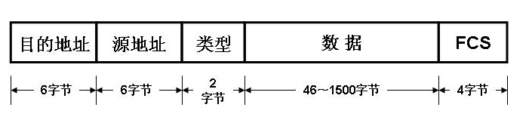
Ethernet II标准的帧格式
类型/长度字段的值大于或等于0x0600时，表示上层数据使用的协议类型，例如0x0806表示ARP请求或应答，0x0800表示IP协议；

Slide 24
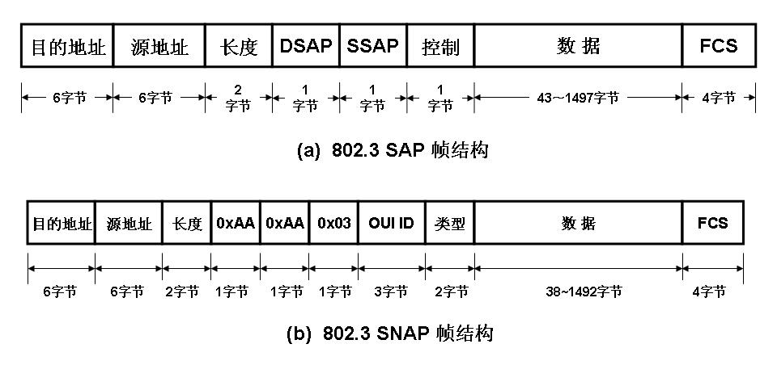
802.3 SAP和SNAP标准的帧结构
类型/长度字段的值小于0x0600时，表示以太网用户数据的长度
需要LLC子层的封装以指明上层协议类型

Slide 25
2.2.5 以太网广播和冲突
一般把网络中能接收任何一设备发出的广播帧的所有设备的集合，称为广播域（broadcast domain）。

Slide 26
2.2.5 以太网广播和冲突
冲突域
在以太网传输中，如果网络上两台计算机同时通信，就会发生冲突。共享介质上所有节点在竞争同一带宽传输信息时，都会发生冲突。这个冲突范围就是冲突域（collision domain）。

Slide 27
课程议题
2.2交换基础

Slide 28
2.3 交换技术基础
2.3.1 什么是交换技术
交换技术是将用户发送来数据，按一定规格，把数据分割为许多小段的数据分组，在每个分组数据上增加标识，形成分组头，用以指明该分组发往何地址，后面增加控制信息。在一条物理线路上采用动态复用技术，同时传送多个数据分组。

Slide 29
2.3 交换技术基础
2.3.2 二层交换设备
集线器(Hub)
早期以太网采用总线型拓扑，后来向星型拓扑结构发展过程中，集线器起着关键作用。
集线器英文“Hub”是“中心”意思，对接收到信号进行再生整形放大，以扩大网络传输距离，同时把所有节点集中在以它为中心的节点上。工作于OSI参考模型第一层，即“物理层”。

Slide 30
2.3 交换技术基础
2.3.2 二层交换设备
网桥（Bridge）
网桥是数据链路层设备，网桥具有智能化，能识别信号中携带MAC地址，因此能创建两个或多个LAN分段，其中每一个分段都是一个独立冲突域。网桥将两个相似网络连接起来，能解析接受到数据帧信息，按地址对帧信号进行转发，过滤LAN中冗余通信流，使得本地通信流保留在本地，而只转发属于其他局域网分段的通信流。

Slide 31
2.3 交换技术基础
2.3.2 二层交换设备
网桥（Bridge）

Slide 32
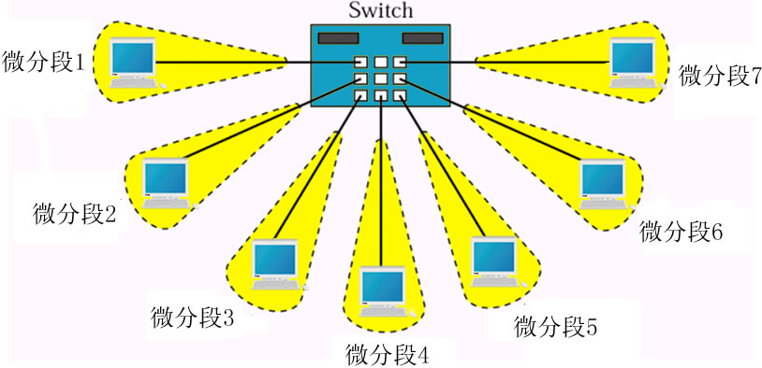
2.3 交换技术基础
2.3.2 二层交换设备
交换机（Switch）
普通交换机也叫第2层交换机，或称为LAN交换机，替代集线器优化网络传输效率。像网桥一样，交换机也连接LAN分段，利用一张MAC地址表来分流帧，从而减少通信量，但交换机的处理速度比网桥要高得多。

Slide 33
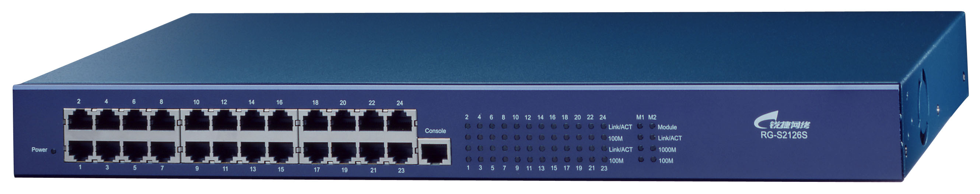
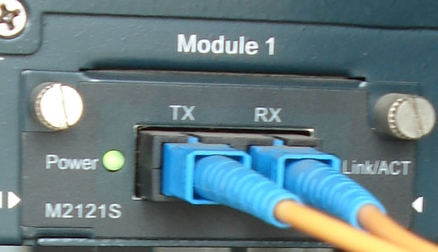
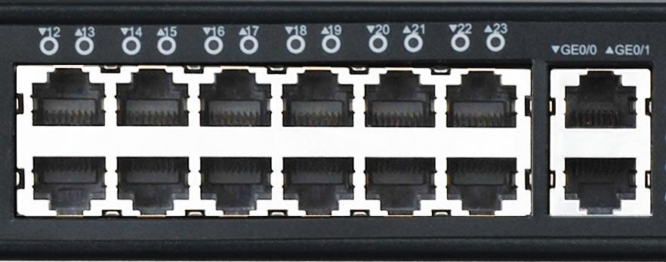
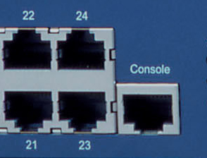
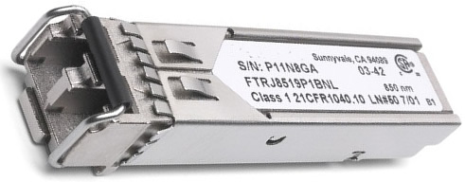
2.4 认识交换机设备
2.4.1 认识交换机端口

Slide 34
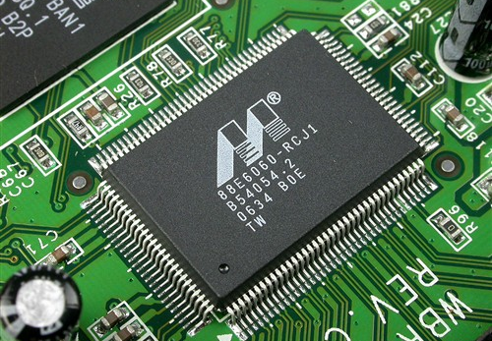
2.4 认识交换机设备
2.4.2 认识交换机组件
CPU芯片
交换机的CPU主要控制和管理所有网络通讯的运行，理论上可以执行任何网络功能，如图2-13所示。

Slide 35
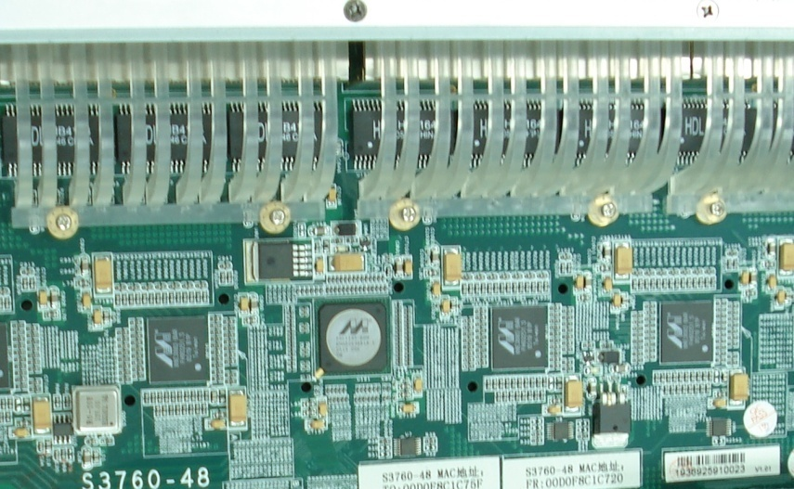
2.4 认识交换机设备
2.4.2 认识交换机组件
ASIC芯片
交换机的ASIC芯片，是连接CPU和前端接口的专门的硬件集成电路，并行转发数据，提供高性能的基于硬件的功能特性，主要提供接口数据的解析、缓冲、拥塞避免、链路聚合、VLAN标记、广播抑制、ACL、QOS等功能，如图2-14所示。

Slide 36
2.4.3 衡量交换机性能的参数
背板带宽
包转发率
线速交换
支持VLAN 数量
MAC地址表

Slide 37
交换机工作原理
根据数据帧中的目标MAC地址，在端口之间进行帧转发
交换机的三项主要功能：
MAC地址表学习
转发/过滤数据帧
消除第二层环路
MAC地址表：存储地址到端口的映射关系

Slide 38

地址学习
MAC地址表
初始的MAC地址表为空
E0:
E1:
E2:
E3:
主机A：
00-D0-F8-00-11-11
E0
E1
主机B：
00-D0-F8-00-22-22
E2
E3
主机C：
00-D0-F8-00-33-33
主机D：
00-D0-F8-00-44-44

Slide 39
地址学习
主机A发给主机C的数据帧将被泛洪，同时MAC地址表中增加主机A和端口E0的映射关系
MAC地址表
E0: 00-D0-F8-00-11-11
E1:
E2:
E3:
主机A：
00-D0-F8-00-11-11
E0
E1
主机B：
00-D0-F8-00-22-22
E2
E3
主机C：
00-D0-F8-00-33-33
主机D：
00-D0-F8-00-44-44

Slide 40
地址学习
主机C回复后，它的MAC地址和端口E3的映射关系也将被写入MAC地址表
MAC地址表
E0: 00-D0-F8-00-11-11
E1:
E2: 00-D0-F8-00-33-33
E3:
主机A：
00-D0-F8-00-11-11
E0
E1
主机B：
00-D0-F8-00-22-22
E2
E3
主机C：
00-D0-F8-00-33-33
主机D：
00-D0-F8-00-44-44

Slide 41
地址学习
随着这个过程不断重复，最终建立起完整的MAC地址表
MAC地址表
E0: 00-D0-F8-00-11-11
E1: 00-D0-F8-00-22-22
E2: 00-D0-F8-00-33-33
E3: 00-D0-F8-00-44-44
主机A：
00-D0-F8-00-11-11
E0
E1
主机B：
00-D0-F8-00-22-22
E2
E3
主机C：
00-D0-F8-00-33-33
主机D：
00-D0-F8-00-44-44

Slide 42
转发/过滤
MAC地址表
E0: 00-D0-F8-00-11-11
E1: 00-D0-F8-00-22-22
E2: 00-D0-F8-00-33-33
E3: 00-D0-F8-00-44-44
主机A：
00-D0-F8-00-11-11
E0
E1
主机B：
00-D0-F8-00-22-22
E2
E3
单播帧依据MAC地址表进行转发/过滤
主机C：
00-D0-F8-00-33-33
主机D：
00-D0-F8-00-44-44

Slide 43
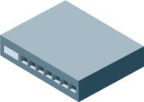
转发/过滤
MAC地址表
E0: 00-D0-F8-00-11-11
E0: 00-D0-F8-00-55-55
E1: 00-D0-F8-00-22-22
E2: 00-D0-F8-00-33-33
E3: 00-D0-F8-00-44-44
主机A：
00-D0-F8-00-11-11
E0
E1
主机B：
00-D0-F8-00-22-22
主机E：
00-D0-F8-00-55-55
E2
E3
如果一个端口上连接多台主机，依然能够进行过滤
主机D：
00-D0-F8-00-44-44
主机C：
00-D0-F8-00-33-33

Slide 44
帧转发方式

Slide 45
帧转发方式
直通转发：交换机收到帧头（通常只检查14个字节）后立刻察看目的MAC地址并进行转发

Slide 46
帧转发方式
存储转发：接收完整的帧，执行完校验后，转发正确的帧而丢弃错误的帧

Slide 47
帧转发方式
无碎片直通转发：交换机读取前64个字节后开始转发
64B

Slide 48
帧转发方式
因为芯片技术的不断发展，存储与校验整个数据帧的延迟已经可以忽略，所以当今交换机均使用存储转发的方式。直通转发与无碎片直通转发已不被使用。

Slide 49
课程议题
2.3交换机初始配置

Slide 50
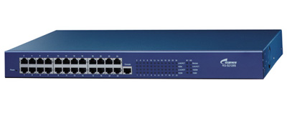
交换机的端口和指示灯
端口指示灯
电源指示灯
交换端口
Console口
锐捷RG-S2126G系列增强型安全智能多层交换机

Slide 51
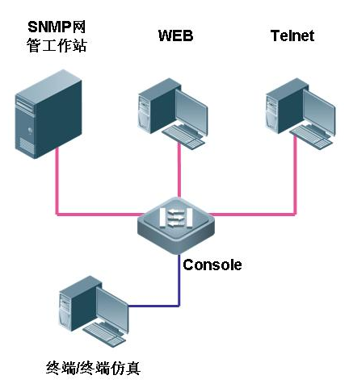
交换机的访问方式
通过带外方式对交换机进行管理
通过Telnet对交换机进行远程管理
通过Web对交换机进行远程管理
通过SNMP管理工作站对交换机进行远程管理

Slide 52
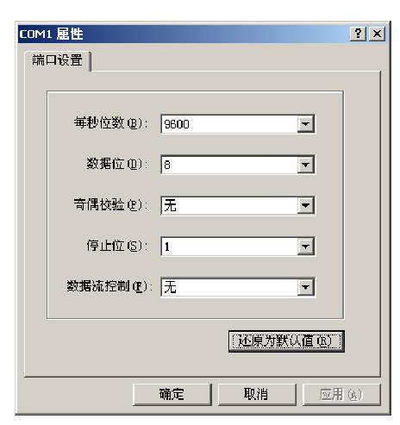
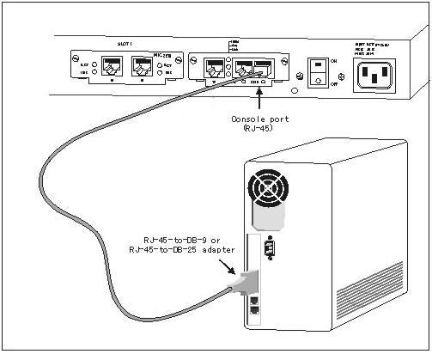
通过带外方式管理交换机
通过交换机的Console口，使用超级终端工具

Slide 53
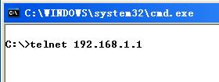
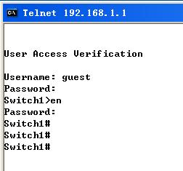
通过Telnet方式管理交换机
交换机必须已经配置了管理IP地址、密码等，并开启Telnet
可以使用Windows自带的Telnet连接工具
登录后界面和Console口连接是一致

Slide 54
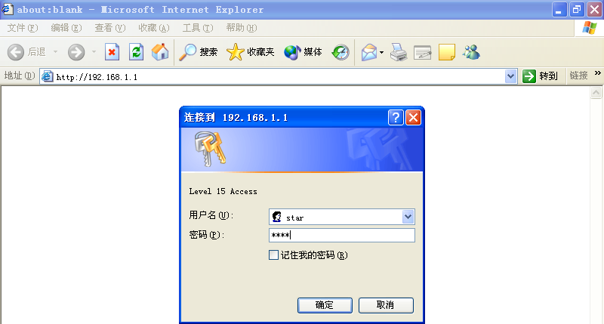
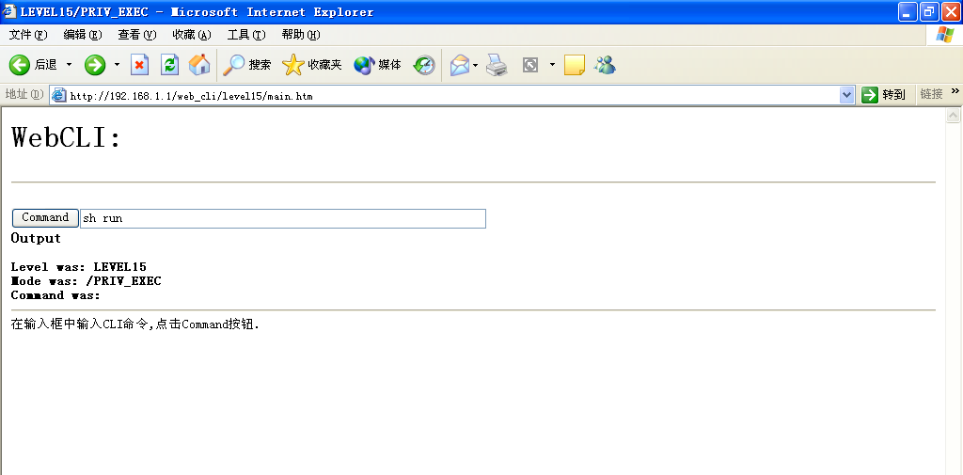
通过WEB方式管理交换机
交换机必须已经配置了管理IP地址、密码等，并开启HTTP
可以使用浏览器进行访问
登录后的界面

Slide 55
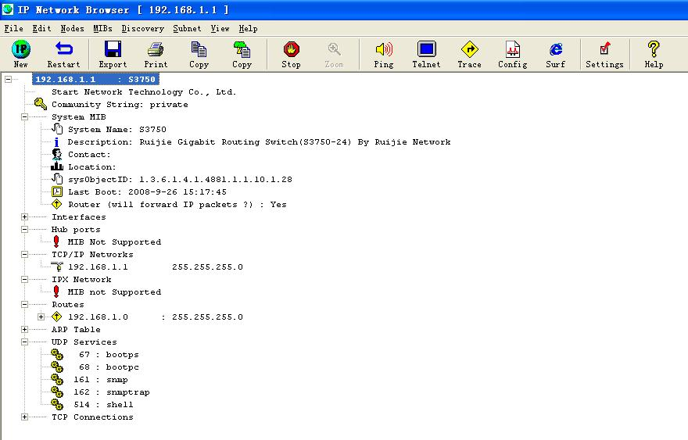
通过SNMP方式管理交换机
交换机必须已经配置了管理IP地址等，并设置了SNMP
需要网络管理软件配合使用

Slide 56
交换机基本配置

Slide 57
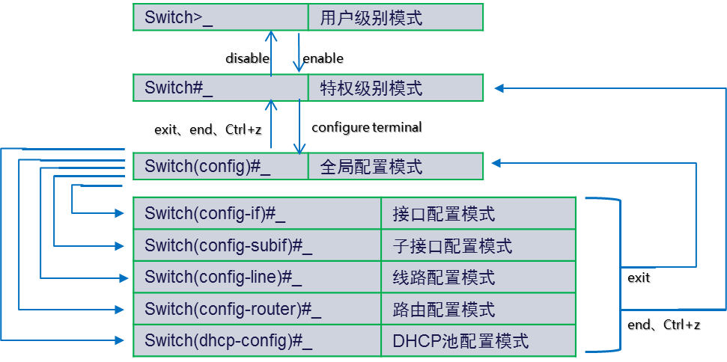
使用命令行界面
命令模式：锐捷设备管理界面分成若干不同的模式，用户当前所处的命令模式决定了可以使用的命令
Switch>_ | 用户级别模式
disable
enable
Switch#_ | 特权级别模式
exit、end、Ctrl+z
configure terminal
Switch(config)#_ | 全局配置模式
Switch(config-if)#_ | 接口配置模式
Switch(config-subif)#_ | 子接口配置模式
Switch(config-line)#_ | 线路配置模式
Switch(config-router)#_ | 路由配置模式
Switch(dhcp-config)#_ | DHCP池配置模式
exit
end、Ctrl+z

Slide 58
获得帮助
列出当前模式的可用命令，直接输入“?”：
列出某个命令的后续可用参数，命令后<空格>+ “?”：
列出特定字符开头的命令，字符后+“?”：
自动补齐剩余字符，在字符后+<Tab>键：
Switch#?
Switch#show ？
Switch# di?
dir disable
Switch# show conf<Tab>
Switch# show configuration

Slide 59
简写命令
所有命令均可简写
简写后的命令必须可被系统唯一识别
Switch# reload = Switch# rel
Switch# rename = Switch# ren

Slide 60
命令的no和default选项
no选项：
禁止某个特性或功能
执行与命令本身相反的操作
default选项：
将命令的设置恢复为缺省值
no spanning-tree 关闭生成树功能
no shutdown 禁止关闭接口
default interface fastethernet 0/0
将接口还原至默认配置

Slide 61
命令行界面的提示信息
% Ambiguous command: "show c“
无法唯一识别的命令。
% Incomplete command.
未完成的命令。
% Invalid input detected at ‘^’ marker.
用户输入命令错误，符号（^）指明了产生错误的单词的位置。

Slide 62
使用历史命令
Ctrl-P 或上方向键
在历史命令表中浏览前一条命令
从最近的一条记录开始，重复使用该操作可以查询更早的记录
Ctrl-N 或下方向键
在使用了Ctrl-P 或上方向键操作之后，使用该操作在历史命令表中回到更近的一条命令
重复使用该操作可以查询更近的记录

Slide 63
交换机文件系统的管理
复制文件
将文件复制到指定的目录中
Switcht# copy flash: filename flash: directoryname
重命名文件
将名字为old_filename文件命名成名字为new_filename的文件
Switcht# rename flash: old_filename flash: new_filename

Slide 64
交换机文件系统的管理
删除文件
删除指定的文件
Switcht# delete filename
查看配置文件
查看指定的文件
Switcht#more config.text
查看RAM里当前生效的配置信息
Switcht#show running-config
查看保存在flash里面的配置文件
Switcht#show startup-config

Slide 65
初始配置
配置主机名
Switch(config)# hostname name
配置特权模式密码
Switch(config)# enable secret [level level] 0|5 encrypted-password
配置管理IP地址
Switch(config)# interface vlan vlan-id。
Switch(config-if)# ip address ip-address mask
Switch(config-if)#no shutdown

Slide 66
使用手工方式进行初始配置
配置Telnet
以RG-S2126G交换机 为例：
Switch(Config)# enable service telnet-server （默认开启）
Switch(config)# enable secret level 1 0|5 encrypted-password
Switch(config)# line vty 0 4 （进入线路配置模式）
Switch(config-line)# no login （取消线上验证）
查看并保存配置
Switch # show running-config （查看当前运行的配置）
Switch # write [memory] （保存配置）
Switch # copy running-config startup-config （保存配置）

Slide 67
课程回顾
MAC子层和LLC子层
以太网概述
CSMA/CD
以太网帧格式
交换机工作原理
帧转发方式
启动交换机

Slide 68
锐捷网络，
让您的网络尽在掌握 !

